Slide 1
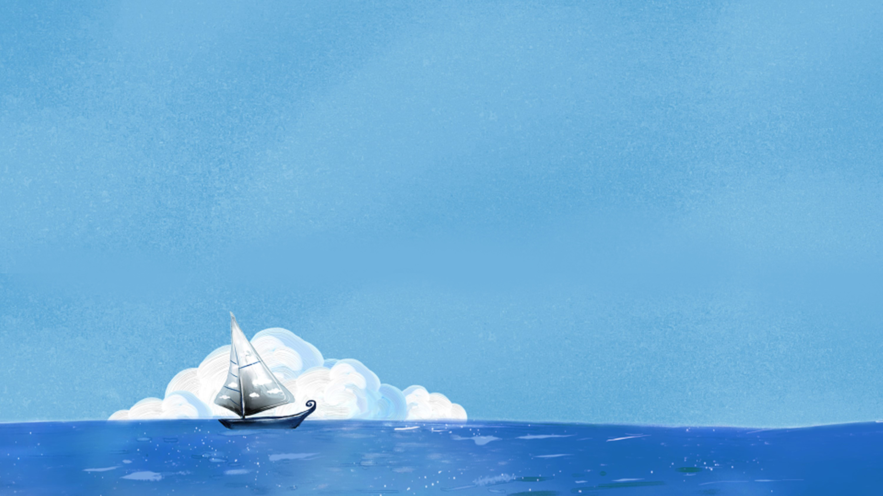


UỶ BAN NHÂN DÂN HUYỆN AN LÃO
TRƯỜNG TIỂU HỌC QUANG TRUNG
Bài 1
Loài chim của biển cả
(Tiết 1+2)
Giáo viên: Nguyễn Thị Như

Slide 2

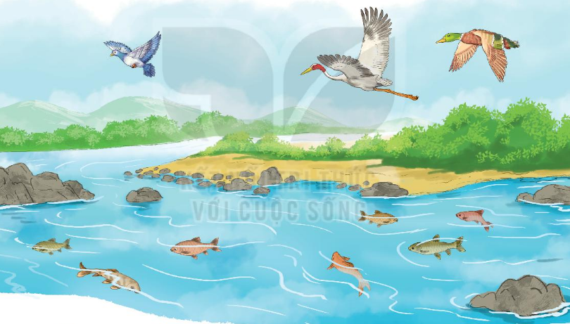

Quan sát tranh và cho biết điểm khác nhau giữa chim và cá
1

Slide 3
Loài chim của biển cả
Hải âu là loài chim của biển cả. Chúng có sải cánh lớn, nên có thể bay rất xa, vượt qua cả những đại dương mênh mông. Hải âu còn bơi rất giỏi nhờ chân của chúng có màng chân như vịt.
Hải âu bay suốt ngày trên mặt biển. Đôi khi, chúng đậu ngay trên mặt nước dập dềnh. Khi trời sắp có bão, chúng bay thành đàn tìm nơi trú ẩn. Vì vậy, hải âu được gọi là loài chim báo bão. Chúng cũng được coi là bạn của những người đi biển.
(Trung Nguyên)

Slide 4



Luyện đọc từ khó
sải cánh
màng
đại dương
dập dềnh
bão

Slide 5
Loài chim của biển cả
Hải âu là loài chim của biển cả. Chúng có sải cánh lớn, nên có thể bay rất xa, vượt qua cả những đại dương mênh mông. Hải âu còn bơi rất giỏi nhờ chân của chúng có màng chân như vịt.
Hải âu bay suốt ngày trên mặt biển. Đôi khi, chúng đậu ngay trên mặt nước dập dềnh. Khi trời sắp có bão, chúng bay thành đàn tìm nơi trú ẩn. Vì vậy, hải âu được gọi là loài chim báo bão. Chúng cũng được coi là bạn của những người đi biển.
(Trung Nguyên)
Đọc nối tiếp câu

Slide 6
Loài chim của biển cả
Hải âu là loài chim của biển cả. Chúng có sải cánh lớn, nên có thể bay rất xa, vượt qua cả những đại dương mênh mông. Hải âu còn bơi rất giỏi nhờ chân của chúng có màng chân như vịt.
Hải âu bay suốt ngày trên mặt biển. Đôi khi, chúng đậu ngay trên mặt nước dập dềnh. Khi trời sắp có bão, chúng bay thành đàn tìm nơi trú ẩn. Vì vậy, hải âu được gọi là loài chim báo bão. Chúng cũng được coi là bạn của những người đi biển.
1
2
(Trung Nguyên)
Đọc nối tiếp đoạn

Slide 7
Loài chim của biển cả
Hải âu là loài chim của biển cả. Chúng có sải cánh lớn, nên có thể bay rất xa, vượt qua cả những đại dương mênh mông. Hải âu còn bơi rất giỏi nhờ chân của chúng có màng chân như vịt.
Hải âu bay suốt ngày trên mặt biển. Đôi khi, chúng đậu ngay trên mặt nước dập dềnh. Khi trời sắp có bão, chúng bay thành đàn tìm nơi trú ẩn. Vì vậy, hải âu được gọi là loài chim báo bão. Chúng cũng được coi là bạn của những người đi biển.
(Trung Nguyên)
Đọc theo nhóm

Slide 8
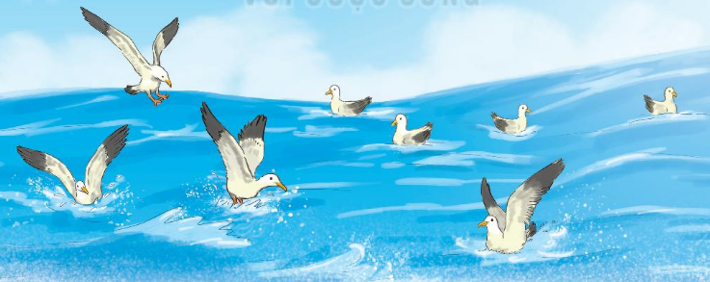
a. Hải âu có thể bay xa như thế nào?
Hải âu có thể bay rất xa, vượt qua cả những đại dương mênh mông.

Slide 9
b. Ngoài bay xa, hải âu còn có khả năng gì?
Ngoài bay xa, hải âu còn bơi rất giỏi nhờ chân của chúng có màng chân như vịt.

Slide 10
c. Vì sao hải âu được gọi là loài chim báo bão?
Khi trời sắp có bão, chúng bay thành đàn tìm nơi trú ẩn.

Slide 11
4
Viết vào vở câu trả lời cho câu hỏi a và b ở mục 3

